Slide 1

Chào mừng quý thầy cô và các em
đến với tiết Tiếng Việt 2

Slide 2
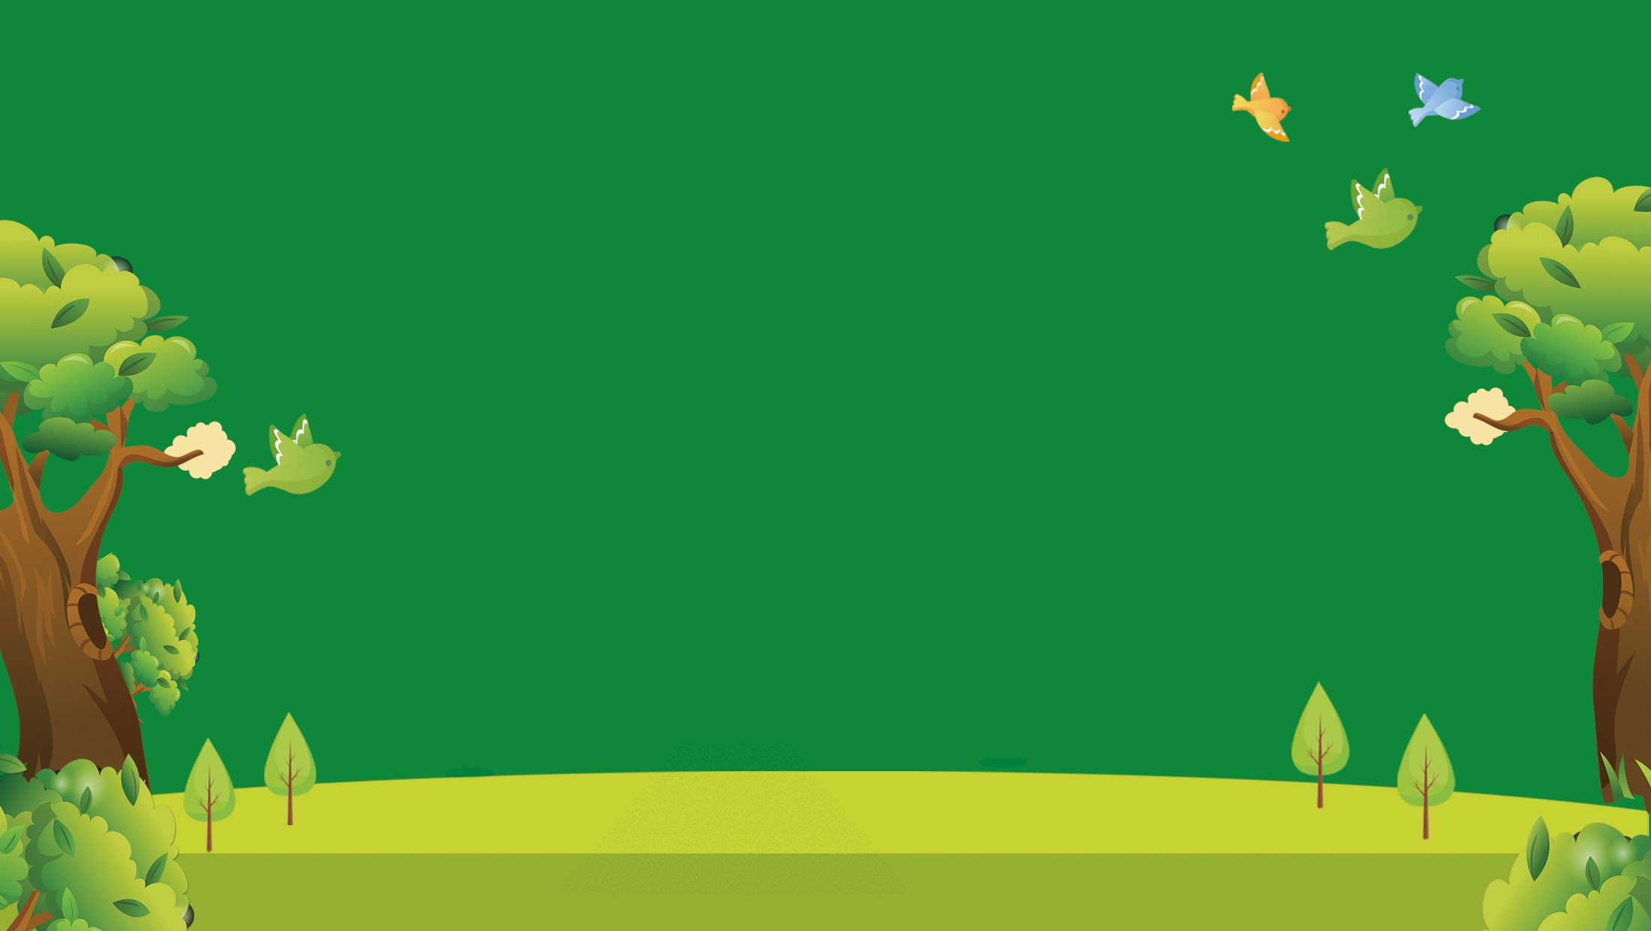

KHỞI ĐỘNG

Slide 3

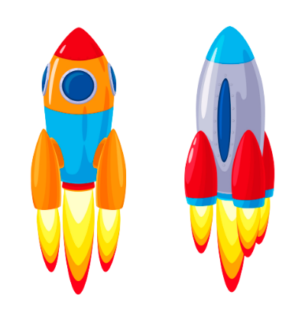
ĐUA TÊN LỬA
Start

Slide 4


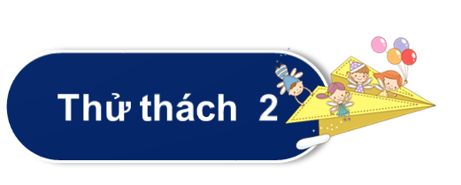


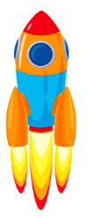

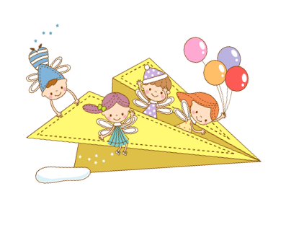
Notes:
Ms Huyền Phạm - 0936.082.789 – YOUTUBE: MsPham. Facebook: Dạy và học cùng công nghệ.

Slide 5
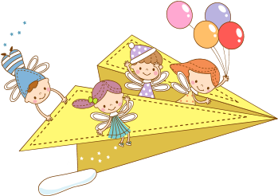
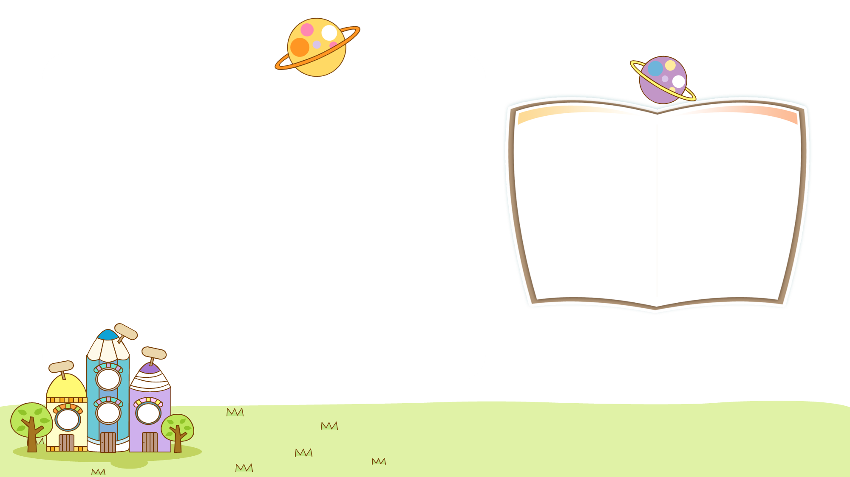
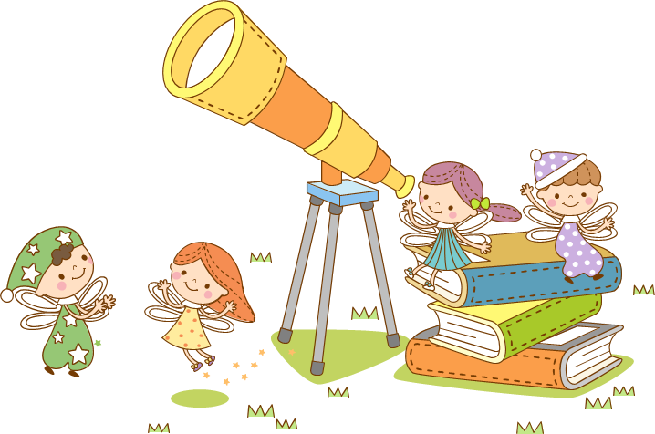
Back
Chim gì hay nói linh tinh?
Chim liếu điếu
Xem đáp án

Slide 6
Back
Tính hay mách lẻo là chim gì?
Chim khách
Xem đáp án

Slide 7
Back
Tìm những từ ngữ được dùng để gọi các loài chim trong bài “ Vè chim"?
Em sáo, cậu chìa vôi, thím khách,
bà chim sẻ, mẹ chim sâu, cô tu hú,
bác cú mèo
Xem đáp án

Slide 8
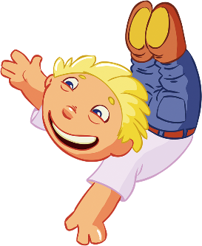

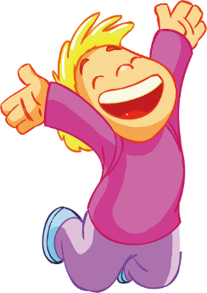
Thứ Sáu ngày 19 tháng 8 năm 2022
Tiếng Việt
Bài 10: Đọc: Khủng long

Slide 9

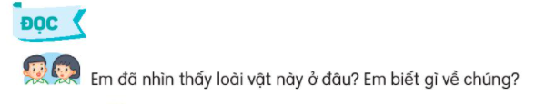
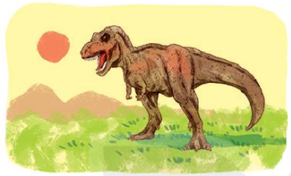
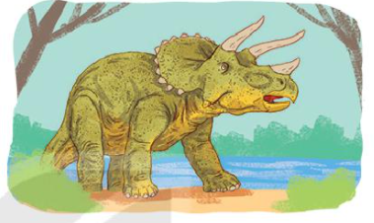

Slide 10

KHỦNG LONG
Khủng long là loài sinh vật thường sống bầy đàn ở các vùng đất khô.
Trong suy nghĩ của nhiều người, khủng long là loài sinh vật khổng lồ. Nhưng trên thực tế, có loài khủng long chỉ bằng một chú chó nhỏ. Khủng long thường ăn thịt, cũng có một số loài ăn cỏ.
Chân khủng long thẳng và rất khỏe. Vì thế họ có thể di chuyển khắp một vùng rộng lớn để kiếm ăn. Khủng long có khả năng săn mồi tốt nhờ có đôi mắt tinh tường cùng cái mũi và đôi tai thính. Khủng long cũng có khả năng tự vệ tốt nhờ vào cái đầu cứng và cái quất đuôi dũng mãnh.
Trước khi con người xuất hiện, khủng long đã tuyệt chủng. Vì thế, chúng ta sẽ không bao giờ có thể nhìn thấy khủng long thật.
(Theo Bách khoa tri thức về khám phá giới trẻ - Khủng long)

Slide 11


KHỦNG LONG
Đọc nối tiếp đoạn
Bài có mấy đoạn?
Khủng long là loài sinh vật thường sống bầy đàn ở các vùng
đất khô.
Trong suy nghĩ của nhiều người, khủng long là loài sinh vật khổng lồ. Nhưng trên thực tế, có loài khủng long chỉ bằng một chú chó nhỏ. Khủng long thường ăn thịt, cũng có một số loài ăn cỏ.
Chân khủng long thẳng và rất khỏe. Vì thế chúng có thể di chuyển khắp một vùng rộng lớn để kiếm ăn. Khủng long có khả năng săn mồi tốt nhờ có đôi mắt tinh tường cùng cái mũi và đôi tai thính. Khủng long cũng có khả năng tự vệ tốt nhờ vào cái đầu cứng và cái quất đuôi dũng mãnh.
Trước khi con người xuất hiện, khủng long đã tuyệt chủng. Vì thế, chúng ta sẽ không bao giờ có thể nhìn thấy khủng long thật.
1
2
3

Slide 12
Luyện đọc từ khó

Slide 13
Luyện đọc câu dài:
Khủng long là loài sinh vật thường sống thành bầy đàn ở các vùng đất khô. Trong suy nghĩ của nhiều người, khủng long là loài sinh vật khổng lồ.

Slide 14

Tìm hiểu bài

Slide 15
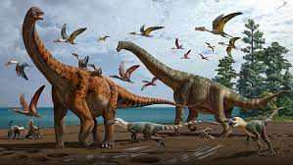
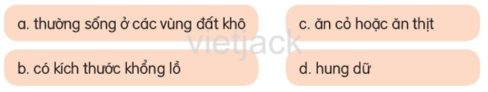
Câu 1 : . Bài đọc cho biết những thông tin nào về khủng long.

Slide 16
Câu 2 : Những bộ phận nào giúp khủng long săn mồi tốt?
Khủng long có khả năng săn mồi tốt nhờ đôi mắt tinh tường cùng cái mũi và đôi tai thính.

Slide 17
Câu 3 : Nhờ đâu khủng long có khả năng tự vệ tốt?
Khủng Long có khả năng tự vệ tốt nhờ cái đầu cứng và cái đuôi dũng mãnh.

Slide 18
Câu 4 : Vì sao chúng ta không thể gặp khủng long thật?
Chúng ta không thể gặp khủng long thật vì khủng long đã tuyệt chủng trước khi con người xuất hiện.

Slide 19
Tiết 1 + 2
Đọc

Slide 20
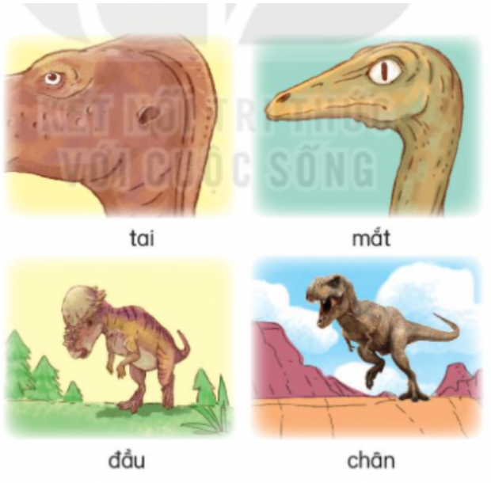
1. Tìm trong bài từ ngữ dùng để tả các bộ phận của khủng long
- Từ dùng để tả các bộ phận của khủng long là:
+ (tai) thính.
+ (mắt) tinh tường.
+ (đầu) cứng
+ (chân) thẳng và rất khỏe.

Slide 21
2. Hỏi - đáp về đặc điểm các bộ phận của khủng long.
M: - Đầu khủng long thế nào?
- Đầu khủng long rất cứng.
- Mắt khủng long thế nào?
- Mắt khủng long rất tinh tường.
- Chân khủng long thế nào?
- Chân khủng long thẳng và rất khỏe.

Slide 22
Giải nghĩa từ:
01
Tự vệ
Tự bảo vệ mình
Dũng mãnh
02
Có sức mạnh phi thường
03
Tuyệt chủng
Mất hẳn nòi giống

Slide 23

Luyện đọc

